Slide 1
MESSE DU 27 AVRIL 2025
2ème DIMANCHE DE PÂQUES – Année C

Slide 2
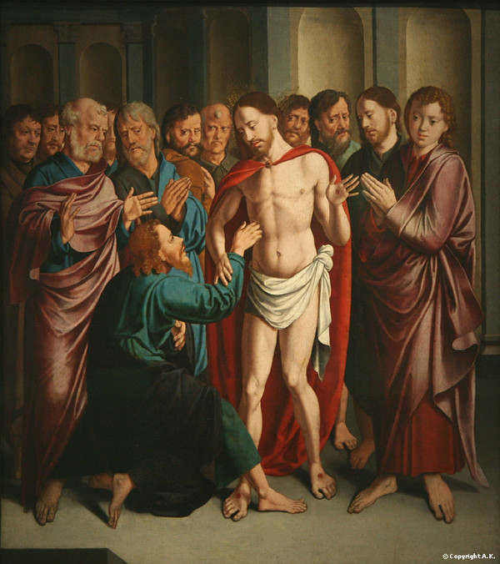

Slide 3
IL NOUS PRÉCÈDE EN GALILÉE (I 26-38)
Refrain.
Il nous précède en Galilée,
Christ au milieu du monde !
Il nous précède en Galilée,
Christ ressuscité !
1. Dans la Galilée des pauvres
et des petits,
Nous irons porter
des mots qui donnent vie :
« Au nom de Jésus-Christ,
lève-toi et marche ! »
« Au nom de Jésus-Christ,
lève-toi et marche ! »
Marche, marche,
marche avec ton Dieu !
Sa parole est forte à jamais !

Slide 4
Refrain.
Il nous précède en Galilée,
Christ au milieu du monde !
Il nous précède en Galilée,
Christ ressuscité !
2. Dans la Galilée
des peuples sans espoir,
Nous ferons jaillir
des sources pour la soif.
« Au nom de Jésus-Christ,
lève-toi et marche ! »
« Au nom de Jésus-Christ,
lève-toi et marche ! »
Marche, marche,
marche avec ton Dieu !
Il est ton Rocher à jamais !

Slide 5
Refrain.
Il nous précède en Galilée,
Christ au milieu du monde !
Il nous précède en Galilée,
Christ ressuscité !
3. Dans la Galilée
des terres dévastées,
Nous irons planter
la vigne et l’olivier.
« Au nom de Jésus-Christ,
lève-toi et marche ! »
« Au nom de Jésus-Christ,
lève-toi et marche ! »
Marche, marche,
marche avec ton Dieu !
Grande est sa récolte à jamais

Slide 6
Refrain.
Il nous précède en Galilée,
Christ au milieu du monde !
Il nous précède en Galilée,
Christ ressuscité !
4. Dans la Galilée
des villes au cœur désert,
Nous allumerons
des flammes pour l’hiver.
« Au nom de Jésus-Christ,
lève-toi et marche ! »
« Au nom de Jésus-Christ,
lève-toi et marche ! »
Marche, marche,
marche avec ton Dieu !
Il est ta lumière à jamais !

Slide 7
Refrain.
Il nous précède en Galilée,
Christ au milieu du monde !
Il nous précède en Galilée,
Christ ressuscité !
5. Dans la Galilée
des hommes divisés,
Nous inventerons
des voies pour l’unité.
« Au nom de Jésus-Christ,
lève-toi et marche ! »
« Au nom de Jésus-Christ,
lève-toi et marche ! »
Marche, marche,
marche avec ton Dieu,
Lui qui est l’Amour à jamais !

Slide 9
KYRIE
Seigneur,
prends pitié de ton peuple,
Seigneur prends pitié !
Seigneur,
prends pitié de ton peuple,
Seigneur prends pitié !
Ô Christ,
prends pitié de ton peuple,
Ô Christ, prends pitié !
Ô Christ,,
prends pitié de ton peuple,
Ô Christ, prends pitié !

Slide 10
Seigneur,
prends pitié de ton peuple,
Seigneur prends pitié !
Seigneur,
prends pitié de ton peuple,
Seigneur prends pitié !

Slide 12
LOUANGE ET GLOIRE A TON NOM.
Couplet 1.
Louange et gloire à ton Nom,
Alléluia, Alléluia,
Seigneur, Dieu de l’Univers,
Alléluia, Alléluia.
Refrain.
Gloire à Dieu, Gloire à Dieu,
au plus haut des cieux !
Gloire à Dieu, Gloire à Dieu,
au plus haut des cieux !

Slide 13
Couplet 2.
Venez, chantons notre Dieu,
Alléluia, Alléluia,
C’est lui notre Créateur,
Alléluia, Alléluia.
Refrain.
Gloire à Dieu, Gloire à Dieu,
au plus haut des cieux !
Gloire à Dieu, Gloire à Dieu,
au plus haut des cieux !

Slide 14
Couplet 3.
Je veux chanter
pour mon Dieu,
Alléluia, Alléluia,
Tous les jours de ma vie,
Alléluia, Alléluia.
Refrain.
Gloire à Dieu, Gloire à Dieu,
au plus haut des cieux !
Gloire à Dieu, Gloire à Dieu,
au plus haut des cieux !

Slide 16
Rendez grâce au Seigneur car il est bon
(G. Darcy d’après le psaume 118)
Refrain :
Rendez grâce au Seigneur,
car il est bon. (ter)
Éternel est son amour.
1. La maison d’Israël
peut le dire,
La maison d’Aaron peut le dire,
Tout le peuple de Dieu
peut le dire :
Rendez grâce au Seigneur,
car il est bon.
2. Dans l’angoisse, ô Seigneur, je t’appelle ;
Tu m’entends et ta main me protège.
Avec toi, je ne crains plus personne.
Rendez grâce au Seigneur, car il est bon.
3. Ta puissance, Seigneur, me relève.
Ton amour me redonne courage.
Près de toi je retrouve la force.
Rendez grâce au Seigneur, car il est bon.
4. Quand je vois la misère des hommes,
La souffrance et la guerre sur terre,
Je me lève et je crie que j’espère :
Rendez grâce au Seigneur, car il est bon.
5. Oui, je sais qu’avec toi je peux vivre.
J’entrerai par la porte entrouverte,
Je vivrai dans la joie du Royaume :
Rendez grâce au Seigneur, car il est bon.

Slide 17
Refrain :
Rendez grâce au Seigneur,
car il est bon. (ter)
Éternel est son amour.
2. Dans l’angoisse,
ô Seigneur, je t’appelle ;
Tu m’entends et ta main
me protège.
Avec toi, je ne crains
plus personne.
Rendez grâce au Seigneur,
car il est bon.

Slide 18
Refrain :
Rendez grâce au Seigneur,
car il est bon. (ter)
Éternel est son amour.
3. Ta puissance, Seigneur,
me relève.
Ton amour
me redonne courage.
Près de toi je retrouve la force.
Rendez grâce au Seigneur,
car il est bon.

Slide 19
Refrain :
Rendez grâce au Seigneur,
car il est bon. (ter)
Éternel est son amour.
4. Quand je vois la misère
des hommes,
La souffrance et la guerre
sur terre,
Je me lève et je crie
que j’espère :
Rendez grâce au Seigneur,
car il est bon.

Slide 20
Refrain :
Rendez grâce au Seigneur,
car il est bon. (ter)
Éternel est son amour.
5. Oui, je sais qu’avec toi
je peux vivre.
J’entrerai par la porte entrouverte,
Je vivrai dans la joie du Royaume :
Rendez grâce au Seigneur,
car il est bon.

Slide 22
QUAND IL DISAIT A SES AMIS (I 165-1)
1. Quand il disait à ses amis : "Si vous saviez le don de Dieu" "Si vous saviez le don de Dieu"
Nous avons asséché
les sources de la vie... Mais ce matin, Alléluia, Notre naissance a jailli du tombeau ! Refrain : Alléluia, Alléluia, Jésus est vivant ! (Bis)

Slide 23
2. Quand il disait à ses amis : "Venez à moi, je suis le jour"
"Venez à moi, je suis le jour" Nous avons sacrifié
aux forces de la nuit... Mais ce matin, Alléluia, Notre lumière a jailli du tombeau !
Refrain :
Alléluia, Alléluia, Jésus est vivant ! (Bis)

Slide 25
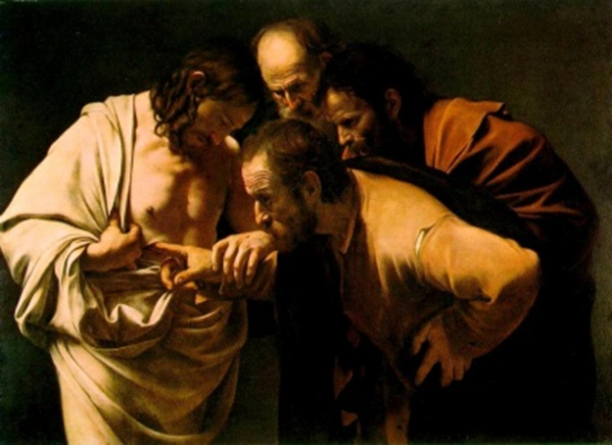

Slide 27
SYMBOLE DES APOTRES (Credo)
Je crois en Dieu, le Père tout-puissant,
Créateur du ciel et de la terre.
Et en Jésus Christ, son fils unique,
notre Seigneur,
qui a été conçu du Saint-Esprit,
est né de la Vierge Marie,
a souffert sous Ponce Pilate,
a été crucifié, est mort et a été enseveli,
est descendu aux enfers,
le troisième jour est ressuscité des morts,
est monté aux cieux,
est assis à la droite de Dieu
le Père tout-puissant,
d’où il viendra juger les vivants et les morts.
Je crois en l’Esprit Saint,
à la sainte Église catholique,
à la communion des saints,
à la rémission des péchés,
à la résurrection de la chair,
à la vie éternelle.
Amen

Slide 29
INTENTIONS
Ô Seigneur écoute-nous, Alléluia
Ô Seigneur exauce-nous, Alléluia

Slide 31
Vienne, vienne la colombe
Jean-Claude Gianada
Refrain :
Vienne, vienne la colombe
Et son rameau d’olivier,
Dans nos cœurs et dans ce monde
Où la paix reste à gagner.
Couplets :
1.- Qu’elle apporte sa lumière
Pour éclairer nos maisons,
Au-delà de nos frontières
Au-delà de l’horizon.

Slide 32
Refrain :
Vienne, vienne la colombe
Et son rameau d’olivier,
Dans nos cœurs et dans ce monde
Où la paix reste à gagner.
2.- Qu’elle habite notre rêve,
Celui que chante un enfant
Celui d’un jour qui se lève
Quand s’annonce le printemps.

Slide 33
Refrain :
Vienne, vienne la colombe
Et son rameau d’olivier,
Dans nos cœurs et dans ce monde
Où la paix reste à gagner.
3.- Vole, vole, chante et danse
Dans un ciel de liberté
Dans un ciel de tolérance
Le plus beau chant, c’est d’AIMER !
Source : Genèse 8, 10-11 : « Noé lâcha de nouveau la colombe hors de l’arche. La colombe revint vers lui sur le soir, et voici qu’elle avait dans le bec un rameau tout frais d’olivier »

Slide 35
SAINT LE SEIGNEUR (Lecot - C 96)
Saint est le Seigneur,
Dieu de l’univers !
Le ciel et la terre sont remplis de ta gloire !
Hosanna, Hosanna !
Saint est le Seigneur,
Dieu de l’univers !
Béni soit celui
qui vient nous sauver !
Hosanna, Hosanna !

Slide 37
CHRIST EST VENU (C 99)
Anamnèse
Christ est venu, Christ est né,
Christ a souffert, Christ est mort,
Christ est ressuscité !
Christ est vivant !
Christ reviendra, Christ est là,
Christ reviendra, Christ est là.

Slide 40
PRIÈRE POUR LA PAIX
Seigneur Jésus Christ, tu as dit à tes apôtres :
« Je vous laisse la paix, je vous donne ma paix » ,
ne regarde pas nos péchés
mais la foi de ton Eglise :
pour que ta volonté s’accomplisse,
donne-lui toujours cette paix,
et conduis-la vers l’unité parfaite,
Toi qui règnes pour les siècles des siècles.
Amen

Slide 41
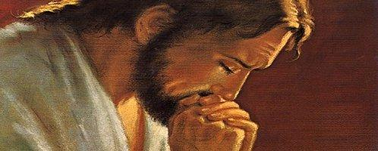

Slide 43
AGNEAU DE DIEU DIT DE MOZART
Agneau de Dieu qui enlèves
le péché du monde, Prends pitié de nous,
Seigneur. (bis) Agneau de Dieu qui enlèves
le péché du monde, Prends pitié de nous,
Seigneur. (bis) Agneau de Dieu qui enlèves
le péché du monde, Donne-nous la Paix, Seigneur. (bis)

Slide 44
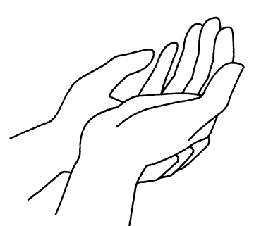
Nous demandons
la grâce de ressusciter
pour annoncer Jésus au monde.

Slide 47
Approchons-nous de la table
Refrain :
Approchons-nous de la table
où le Christ va s’offrir parmi nous,
Donnons-lui ce que nous sommes, car le Christ
va nous transformer en lui.
1. Voici l’admirable échange où le Christ prend sur lui nos péchés, Mettons-nous en sa présence,
Il nous revêt de sa divinité.

Slide 48
Refrain :
Approchons-nous de la table
où le Christ va s’offrir parmi nous,
Donnons-lui ce que nous sommes, car le Christ
va nous transformer en lui.
2. Père nous te rendons grâce pour ton Fils Jésus-Christ le Seigneur, Par ton Esprit de puissance, rends-nous dignes de vivre de tes dons.

Slide 49
Refrain :
Approchons-nous de la table
où le Christ va s’offrir parmi nous,
Donnons-lui ce que nous sommes, car le Christ
va nous transformer en lui.
3. Voici le temps favorable, le royaume est déjà parmi nous, Pourquoi s’attarder en route, car les champs sont blancs pour la moisson.
4. Ooooooooooooooo.....

Slide 51
Entends mon cœur
1. Comment expliquer ?
Et comment décrire ?
Un amour si grand si puissant
que rien ne peut le contenir
Tu sais mes espoirs ;
Seigneur tu sais mes craintes
Mes mots sont bien trop petits
pour dire tout l’amour
que j’ai pour toi.

Slide 52
Refrain :
Alors entends mon cœur,
mon esprit qui te loue.
Entends le chant d’amour,
d’un enfant racheté
Je prendrai mes faibles mots
pour te dire quel Dieu
merveilleux tu es.
Je ne pourrai pas,
te dire combien je t’aime,
Alors entends mon cœur.

Slide 53
2. Si tout comme la pluie
Les mots pouvaient couler
Et si j’avais l’éternité,
Je ne pourrai pas l’exprimer.
Mais dans les battements
de mon cœur
Tu entendras toujours :
Merci pour la vie, pour la vérité
et pour le chemin.

Slide 54
Refrain :
Alors entends mon cœur,
mon esprit qui te loue.
Entends le chant d’amour,
d’un enfant racheté
Je prendrai mes faibles mots
pour te dire quel Dieu
merveilleux tu es.
Je ne pourrai pas,
te dire combien je t’aime,
Alors entends mon cœur.

Slide 56
Ensemble louons le Seigneur
1.
Ensemble louons le Seigneur
Il est vivant
Ensemble louons le Seigneur
Il est vivant
Ensemble louons le Seigneur
Il est vivant
Ensemble louons le Seigneur
Il est vivant
(eh eh eh ah-ah)
louons le Seigneur Il est vivant
(eh eh eh ah-ah)
louons le Seigneur Il est vivant

Slide 57
2.
Ensemble acclamons le Seigneur
Il est vivant
Ensemble acclamons le Seigneur
Il est vivant
Ensemble acclamons le Seigneur
Il est vivant
Ensemble acclamons le Seigneur
Il est vivant
(eh eh eh ah-ah)
louons le Seigneur Il est vivant
(eh eh eh ah-ah)
louons le Seigneur Il est vivant

Slide 58
3.
Ensemble adorons le Seigneur
Il est vivant
Ensemble adorons le Seigneur
Il est vivant
Ensemble adorons le Seigneur
Il est vivant
Ensemble adorons le Seigneur
Il est vivant
(eh eh eh ah-ah)
louons le Seigneur Il est vivant
(eh eh eh ah-ah)
louons le Seigneur Il est vivant

Slide 60
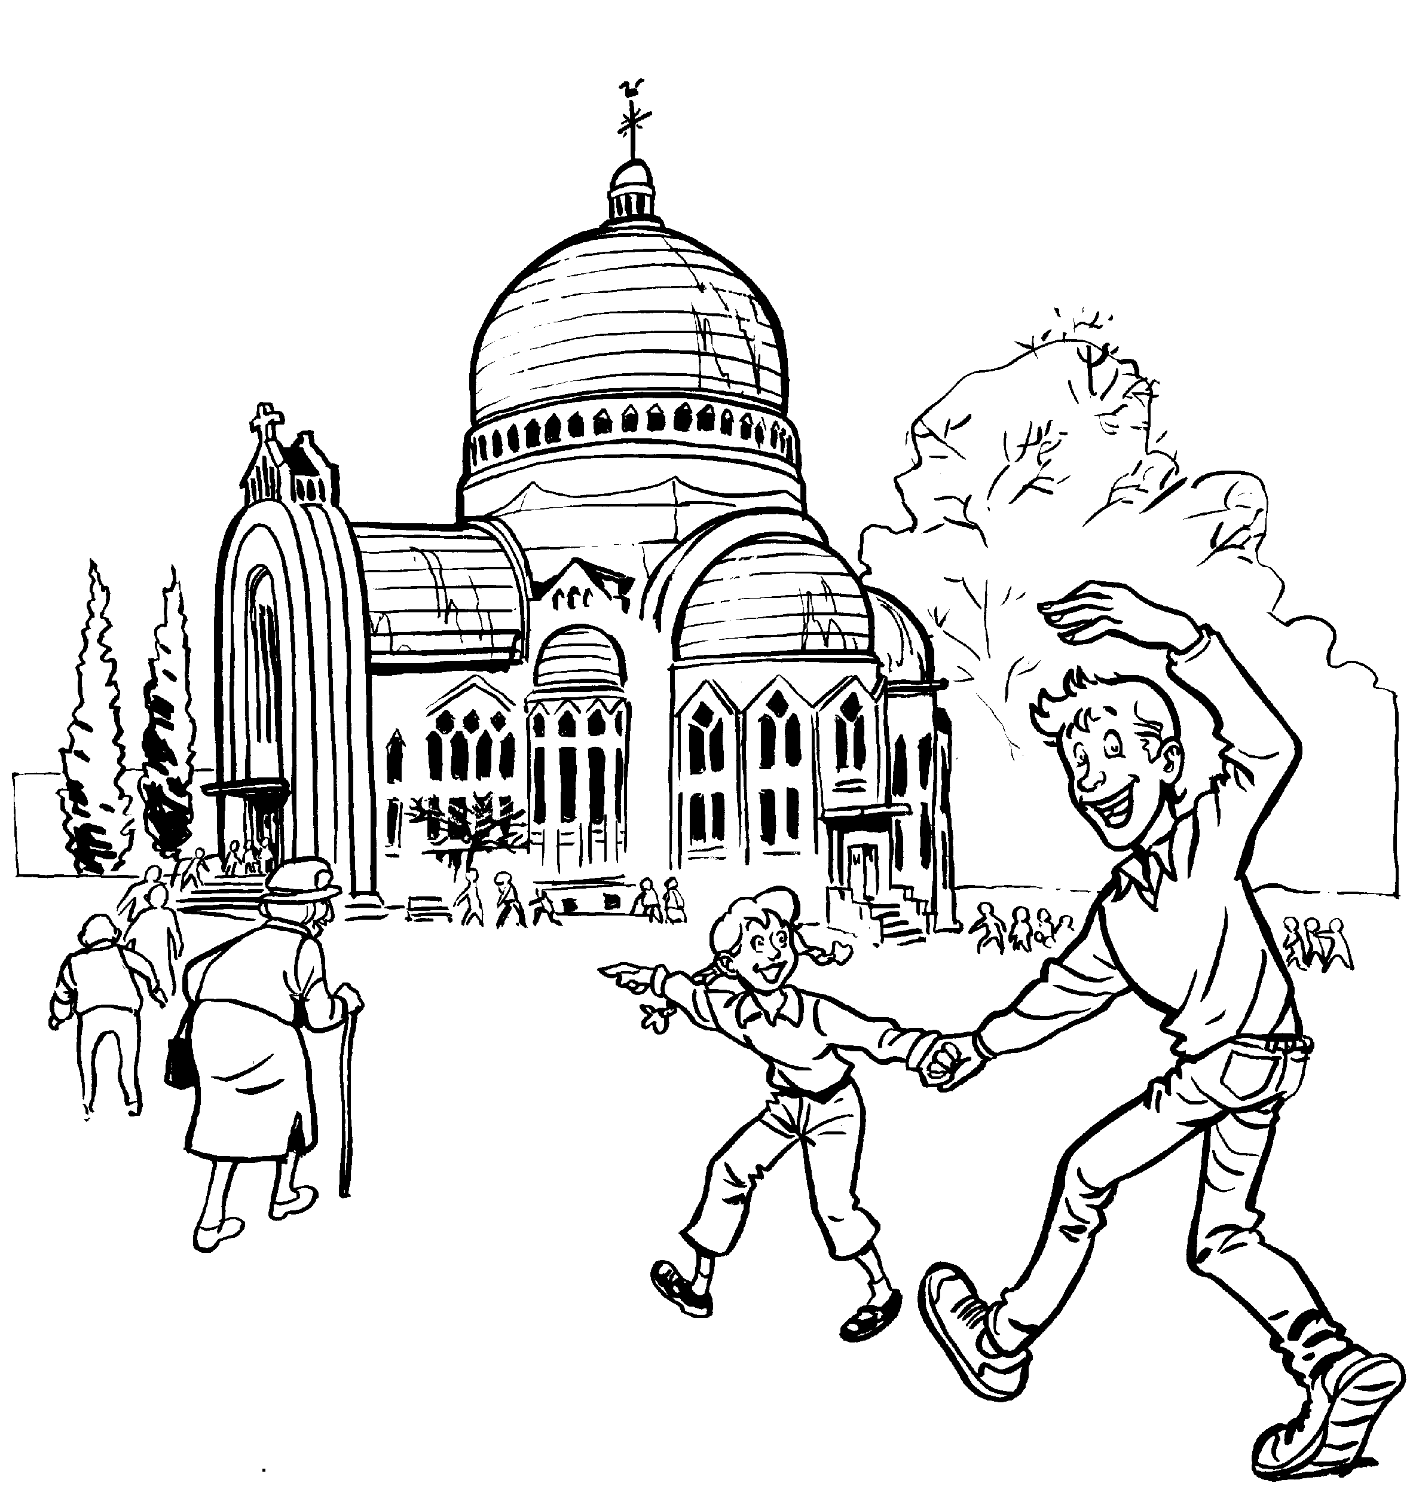
BON DIMANCHE À TOUS !
Les paroles des chants sont disponibles une semaine avant la messe sur notre site internet :
www.chorale-saint-vincent.be

